Slide 1
화면 설계서!!!!
프로젝트6
이조오오오오오오온
2조오오오오오으아아으아으아으아ㅡ아으ㅏ으아

Slide 2

[ 화면설계 ] 메이커 스튜디오 – 메이커 등록 – 등록완료 - 사용자
화면코드
ht_user_w_MS_makerReg_done
이젠의
프로젝트
1
이젠님, 반갑습니다
펀딩 준비
기본 요건
기본 정보
스토리 작성
리워드 설계
위험요인 및 정책
메이커 정보
프로젝트 문의 관리
# | 기능
1 | 메이커 스튜디오 메뉴 현 페이지 비활성화
 | 나가기 모달창에서 컨펌 후 메인 진입 화면으로 이동
시작해 볼까요??

Slide 3
[ 화면설계 ] 메이커 스튜디오 – 메이커 등록 - 사용자
화면코드
ht_user_w_MS_makerReg
메이커 정보
1
# | 기능
1 | * 필수 입력 항목 표시
2 | 사업자 구분 선택 셀렉트 박스 개인, 개인 사업자, 법인 사업자
3 | 관리자 휴대폰 번호 휴대폰 번호 입력 후 인증번호 전송 휴대폰으로 전송 된 입력번호 입력 하여 번호 인증
4 | 동의사항 필수 항목은 반드시 선택
5 | 시작하기 필수항목 선택 완료 되면 버튼 활성화
메이커(기업) 명*
개인.사업자 구분*
2
개인 사업자 선택
관리자 휴대폰 번호*
3
인증하기
4
□ (필수) 개인 정보 수집 동의
□ (선택) 펀펀 메이커를 위한 뉴스레터 받기
5
시작하기

Slide 4
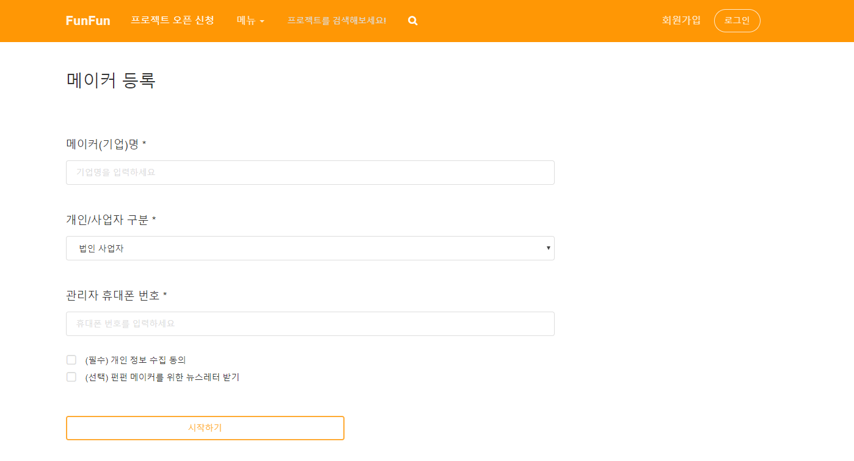
[ 화면구현 ] 메이커 스튜디오 – 메이커 등록 - 사용자
핵심 코드
INSERT INTO MAKER(CODE, CODE, TYPE, NAME) VALUES(maker_seq.nextval, #{mem_code}, #{maker_type}, #{maker_name})
비즈니스 로직
필수 동의 사항 체크해야 메이커 등록(시작하기) 가능 MAKER 기본 정보 DB에 INSERT (차후 단계에서 MAKER 상세 정보 수정 가능)

Slide 5
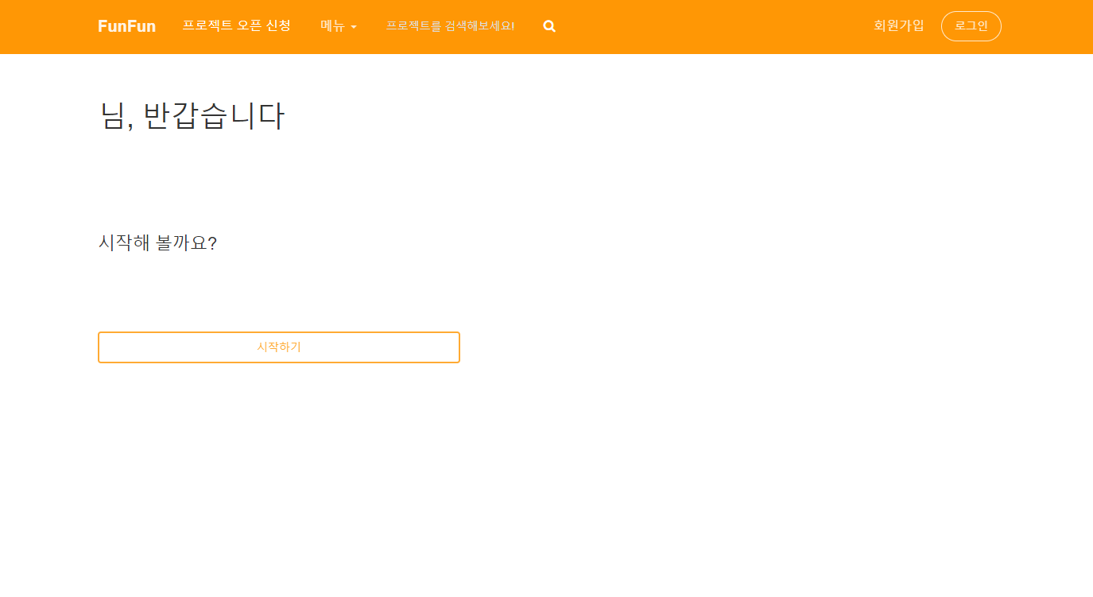
[ 화면구현 ] 메이커 스튜디오 – 메이커 등록 – 등록완료 - 사용자
핵심 코드
비즈니스 로직
매끄러운 UI 구성을 위한 화면 추가

Slide 6
[ 화면설계 ] 메이커 스튜디오 – 만든 프로젝트 - 사용자
화면코드
ht_user_w_MS_myProject
만든 프로젝트
1
2
# | 기능
1 | 새 프로젝트 등록 새로운 프로젝트 등록 페이지로 이동
2 | 메이커 정보 수정 메이커 정보 수정 페이지 이동
3 | 수정하기/프로젝트 관리 승인 전 프로젝트의 경우 수정하기, 진행 중 또는 진행 완료 프로젝트의 경우 프로젝트 관리
새 프로젝트 등록
메이커 정보 수정
이미지
이미지
이미지
타이틀
소개
카테고리
타이틀
소개
카테고리
타이틀
소개
카테고리
3
수정하기
프로젝트 관리
프로젝트 관리

Slide 7
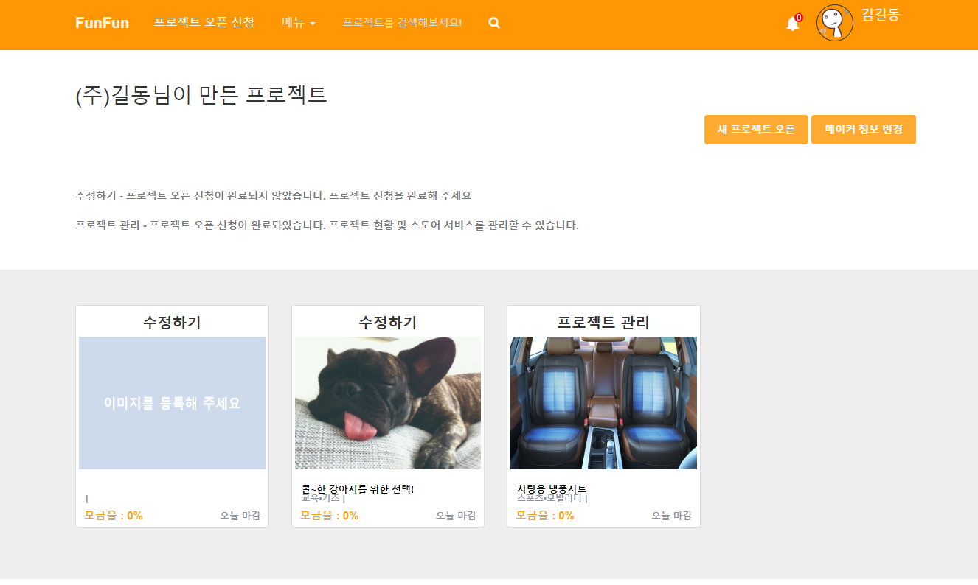
[ 화면구현 ] 메이커 스튜디오 – 만든 프로젝트 - 사용자
핵심 코드
<c:choose> <c:when test="${proj.pro_reg_date==null}"> </c:when> <c:otherwise>
비즈니스 로직
프로젝트 등록 신청 날짜 기준으로 프로젝트 등록을 수정 혹은 프로젝트 관리 페이지로 이동

Slide 8
[ 화면설계 ] 메이커 스튜디오 – 메이커 정보 수정 - 사용자
화면코드
ht_user_w_MS_proReg_makerInfo
메이커 정보 수정
1
# | 기능
1
2
3
4
메이커(기업) 명*
메이커 프로필 이미지*
개인 사업자 선택
관리자 휴대폰 번호*
인증하기
메이커 프로필 이미지*
개인 사업자 선택
수정하기

Slide 9
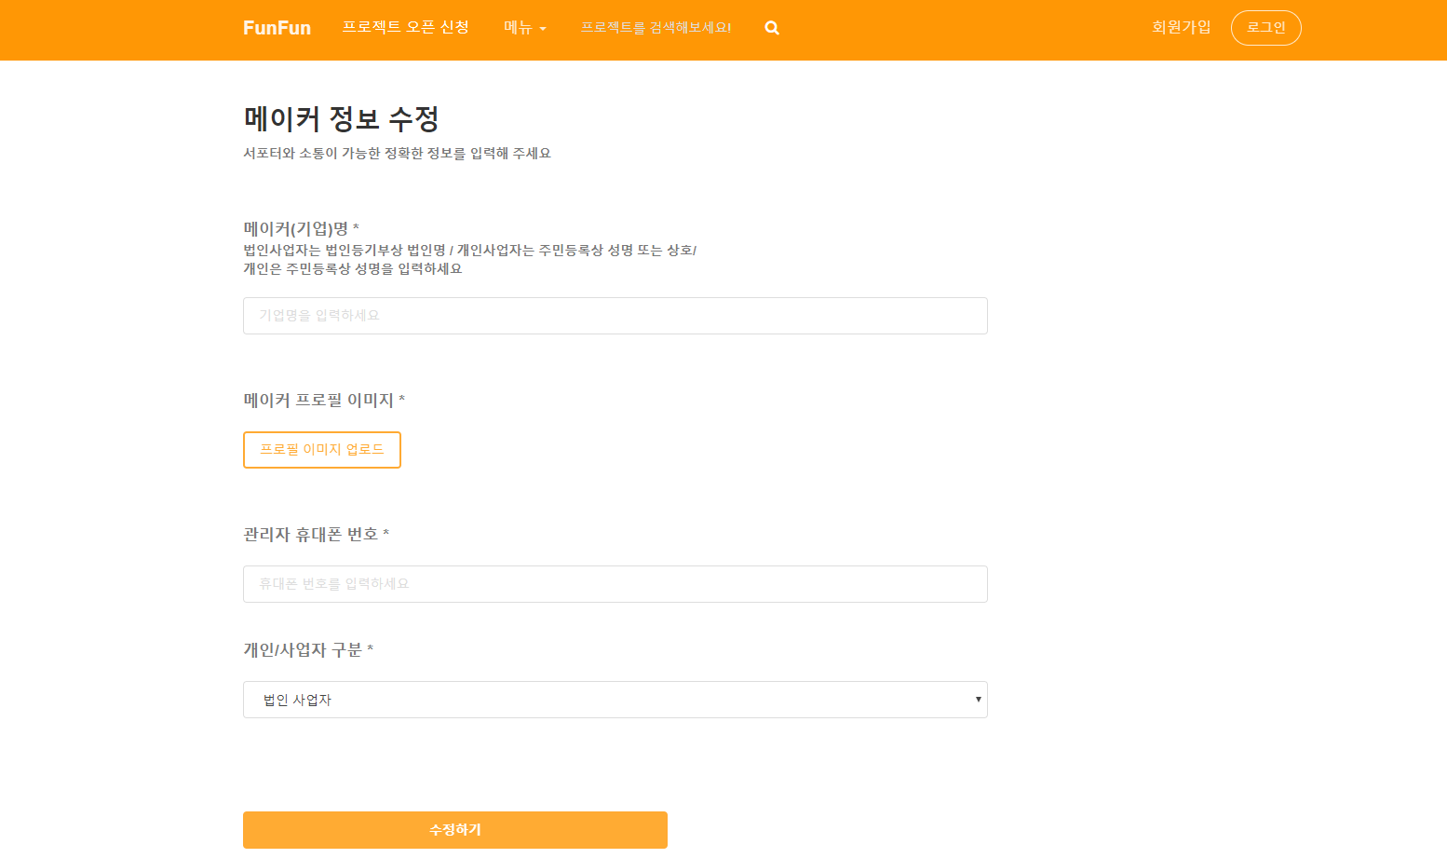
[ 화면구현 ] 메이커 스튜디오 – 메이커 정보 수정 - 사용자
핵심 코드
비즈니스 로직

Slide 10
[ 화면설계 ] 메이커 스튜디오 – 프로젝트 등록 – 기본 요건 - 사용자
화면코드
ht_user_w_MS_proReg_
이젠의
프로젝트
기본 요건
펀딩 준비
기본 요건
기본 정보
스토리 작성
리워드 설계
위험요인 및 정책
메이커 정보
프로젝트 문의 관리
# | 기능
1 | * - 모든 조건에 동의 해야 저장 가능
Q1. 리워드가 타 크라우드펀딩사 및 온라인 커머스, 자사 홈페이지 등 다른 판매처에서 유통된 적이 있거나 현재 유통중인가요? *
아니요, 다른 곳에서 유통한 적이 없으며 펀펀을 통해 처음 선보이는 제품입니다.
예, 다른 곳에서 유통한 적이 있습니다. 또는 현재 유통 중입니다. Q2. 리워드 관련 문제 발생 시 펀펀과는 무관한 내용에 대한 공지를 숙지하셨습니까? *
예, 숙지 했습니다.
아니요, 숙지하지 않았습니다. Q3. 펀펀의 수수료 정책에 동의하십니까? *
예, 동의합니다.
아니요, 동의하지 않습니다.
저장하기

Slide 11
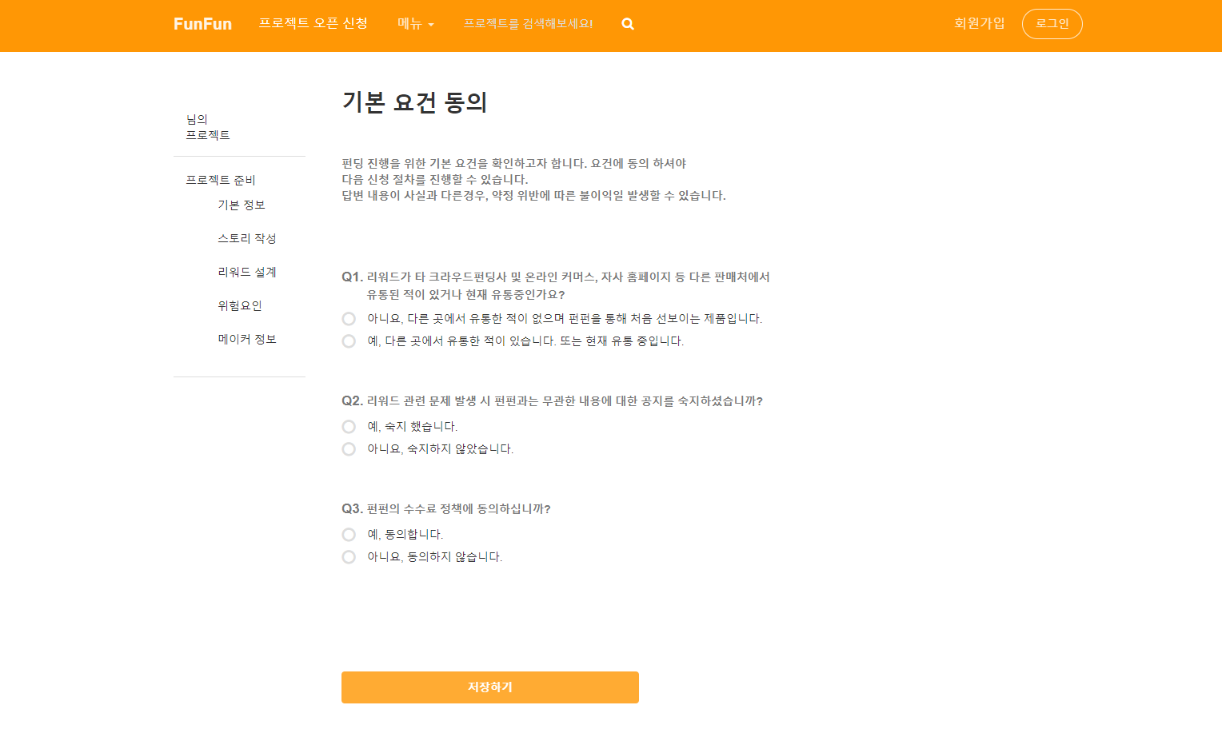
[ 화면구현 ] 메이커 스튜디오 – 프로젝트 등록 – 기본 요건 - 사용자
핵심 코드
비즈니스 로직

Slide 12
[ 화면설계 ] 메이커 스튜디오 – 프로젝트 준비 - 사용자
화면코드
ht_user_w_MS_proReg_ready
이젠의
프로젝트
펀딩 준비
펀딩 준비
기본 요건 동의
기본 정보
스토리 작성
리워드 설계
위험요인
프로젝트 문의 관리
2
# | 기능
1 | 작성하기 - 각 메뉴에 해당하는 등록 폼으로 이동
2 | 작성전/작성완료 - 해당 등록 폼에 내용 등록이 완료 된 경우 작성 완료 표시
3 | 제출하기 - 모든 등록 폼이 작성 완료 된 경우 제출하기 버튼 눌러 프로젝트 오픈 신청
4
1
기본 요건 동의 작성전
작성하기
기본 정보
작성하기
스토리 작성
작성하기
리워드 설계
작성하기
위험 요인
작성하기
3
작성하기

Slide 13
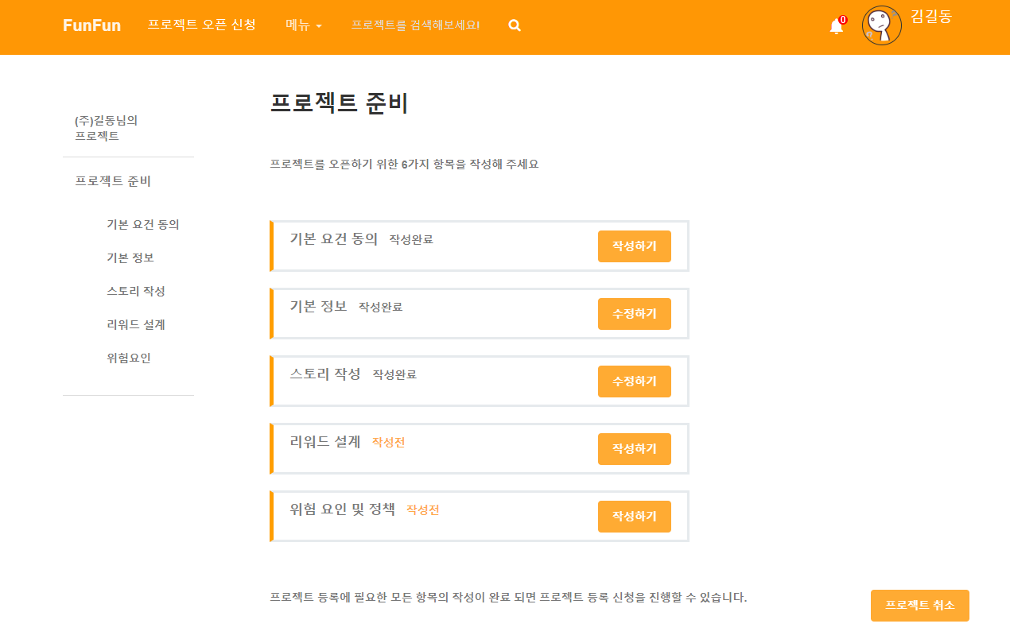
[ 화면구현 ] 메이커 스튜디오 – 프로젝트 준비 - 사용자
핵심 코드
<c:when test="${ projectInfo.pro_title!=null and projectInfo.pro_story!=null and projectOption!=-1 and projectRisk!=-1}">
비즈니스 로직
각 항목에 입력된 값을 체크하여 입력값이 존재하면 ‘작성완료’, 입력값이 NULL 또는 0이면 ‘작성전’ 표시 모든 항목이 작성 완료가 되면 하단에 프로젝트 등록 신청 버튼 표시 등록 신청 시 DB에 등록 날짜를 UPDATE하여 더 이상 수정 불가 및 승인 될 때까지 대기

Slide 14
[ 화면설계 ] 메이커 스튜디오 – 프로젝트 등록 – 기본 정보1 - 사용자
화면코드
ht_user_w_MS_proReg_basicInfo
이젠의
프로젝트
기본 정보
1
프로젝트 제목*
펀딩 준비
기본 요건
기본 정보
스토리 작성
리워드 설계
위험요인 및 정책
메이커 정보
프로젝트 문의 관리
# | 기능
1 | * - 필수 입력 항목
2 | 대표 이미지 - 대표 이미지를 업로드할 수 있는 모달창 호출
3
4
목표 금액*
개인 사업자 선택
2
대표 이미지*
등록하기
카테고리*
프로젝트 시작 예정일*
프로젝트 종료일
검색용 태그
저장하기

Slide 15
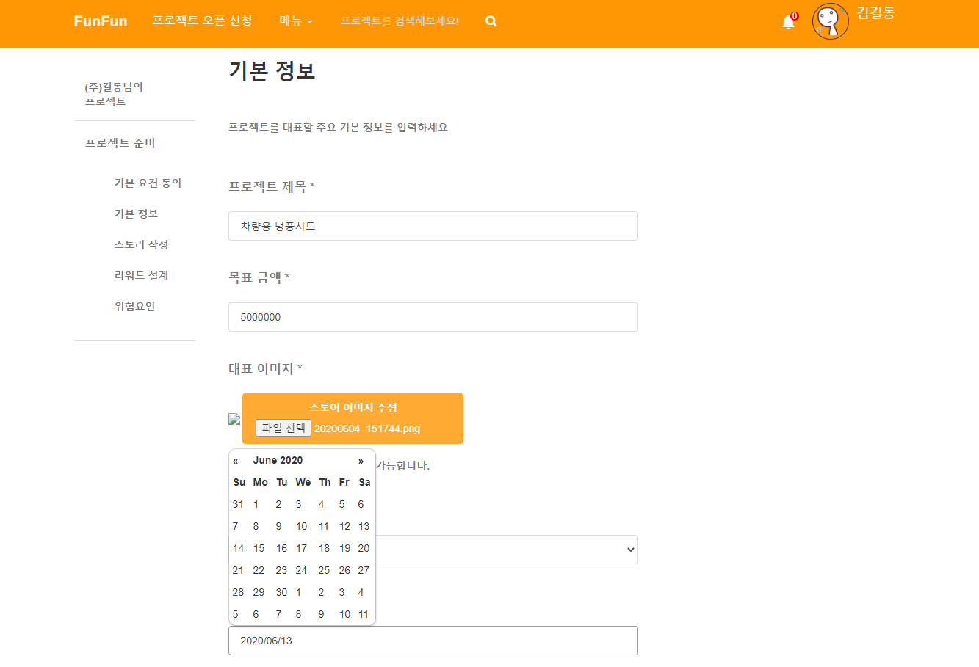
[ 화면구현 ] 메이커 스튜디오 – 프로젝트 등록 – 기본 정보1 - 사용자
핵심 코드
String upload(MultipartFile file) String newFileName=UUID.randomUUID() Uploader uploader = new Uploader(); $("#Date").datepicker({format:'yyyy/mm/dd'});
비즈니스 로직

Slide 16
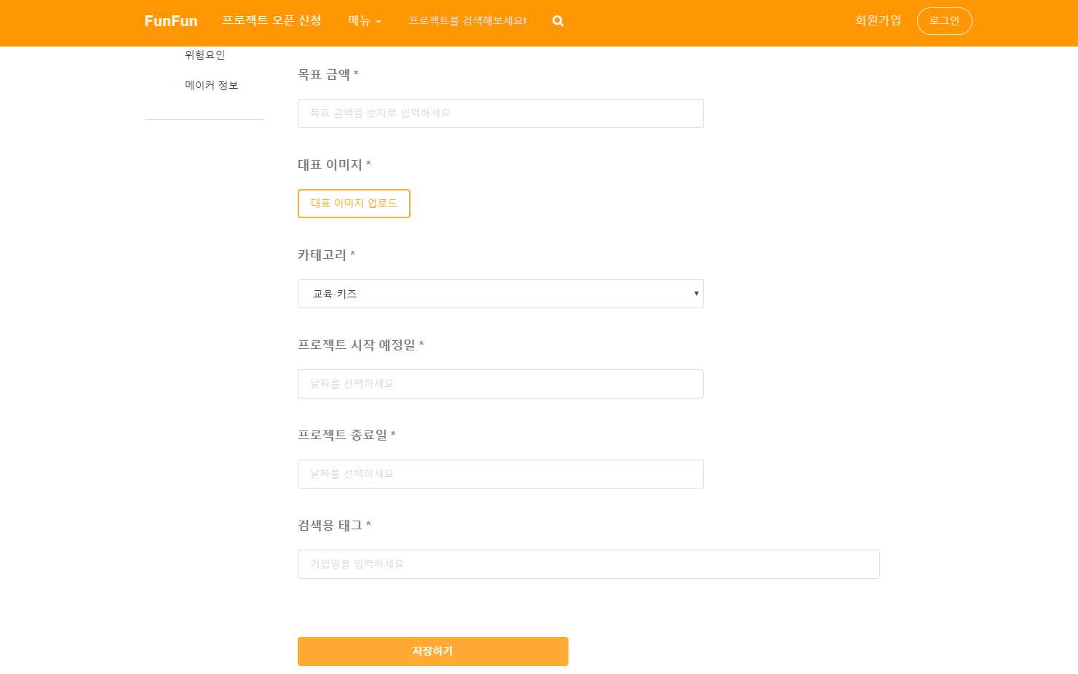
[ 화면구현 ] 메이커 스튜디오 – 프로젝트 등록 – 기본 정보1 - 사용자
핵심 코드
비즈니스 로직

Slide 17
[ 화면설계 ] 메이커 스튜디오 – 프로젝트 등록 – 스토리 작성1 - 사용자
화면코드
ht_user_w_MS_proReg_story
이젠의
프로젝트
스토리 작성
1
펀딩 준비
기본 요건
기본 정보
스토리 작성
리워드 설계
위험요인 및 정책
메이커 정보
프로젝트 문의 관리
스토리 작성*
# | 기능
1 | * - 필수 입력 사항
2 | 웹에디터 - 웹 에디터를 이용하여 프로젝트의 상세 내용 등록
3
4
2
시작하기

Slide 18
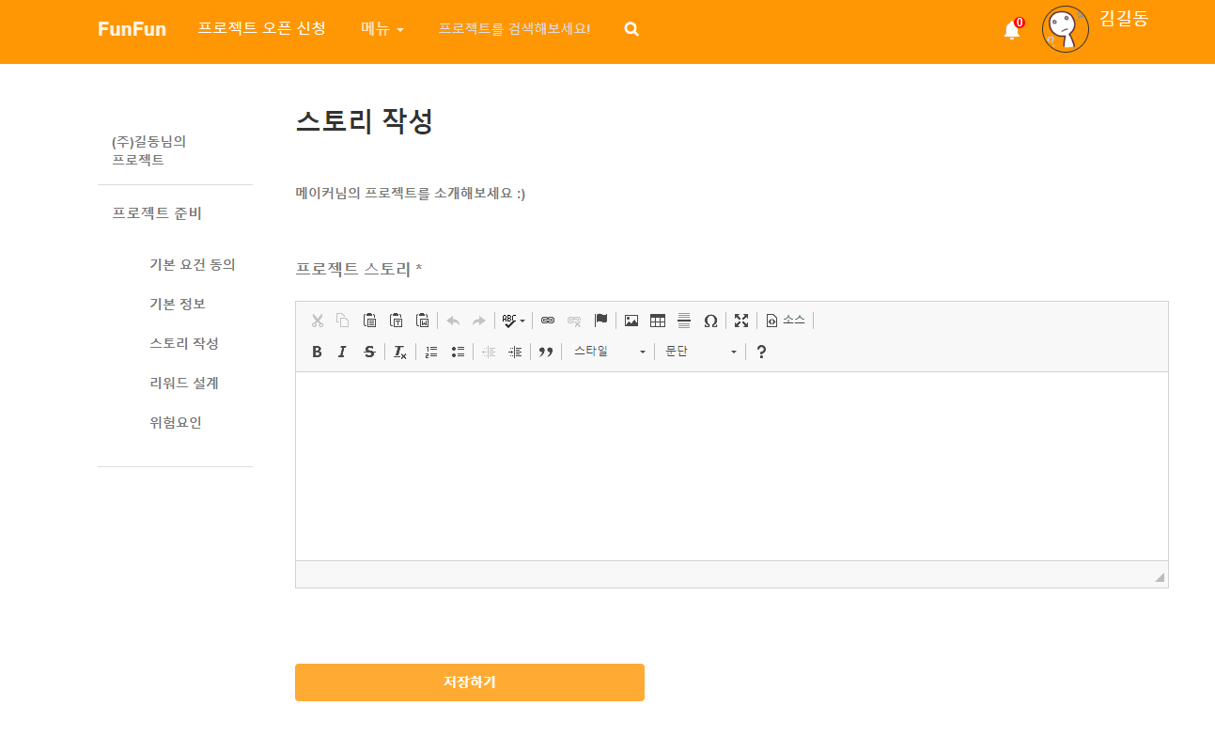
[ 화면구현 ] 사용자 - 세미나 상세페이지
핵심 코드
비즈니스 로직

Slide 19
[ 화면설계 ] 메이커 스튜디오 – 프로젝트 등록 – 리워드 설계1 - 사용자
화면코드
ht_user_w_MS_proReg_story
이젠의
프로젝트
2
리워드 설계
펀딩 금액
펀딩 준비
기본 요건
기본 정보
스토리 작성
리워드 설계
위험요인 및 정책
메이커 정보
프로젝트 문의 관리
4
리워드 내용*
리워드명
# | 기능
1 | 추가하기 - 리워드 내용을 등록하는 모달창(2) 호출
2 | 리워드 등록 모달창 - 모든 항목 입력하여 리워드 등록
3 | 배송 예정일 - DATEPICKER 이용하여 날짜 선택
4 | 리워드 내용(다수 입력 가능) 등록한 리워드 내용 표시 X – 등록한 리워드 삭제 수정 – 등록한 리워드 수정
5 | 저장하기 프로젝트 준비 페이지로 이동
펀딩 금액
상세설명
X
리워드 상세 설명
리워드명
옵션 조건
배송비
옵션 조건
배송 예정일
배송비
수정
3
배송 예정일
1
+ 추가하기
제한수량
5
취소
등록
저장하기

Slide 20
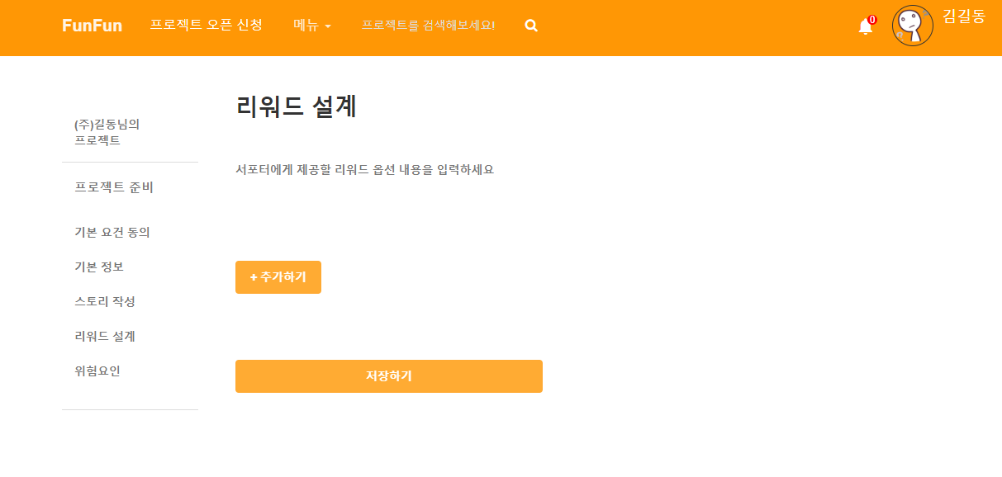
[ 화면구현 ] 메이커 스튜디오 – 프로젝트 등록 – 리워드 설계 - 사용자
핵심 코드
<c:forEach var="opt" items= "${optList}">
비즈니스 로직

Slide 21
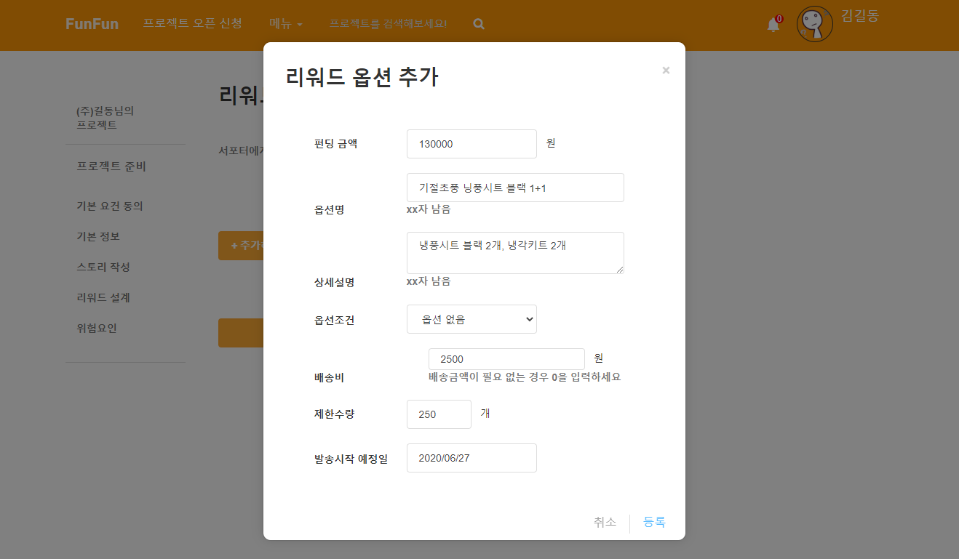
[ 화면구현 ] 메이커 스튜디오 – 프로젝트 등록 – 리워드 설계 - 사용자
핵심 코드
INSERT INTO PRO_OPTION
비즈니스 로직

Slide 22
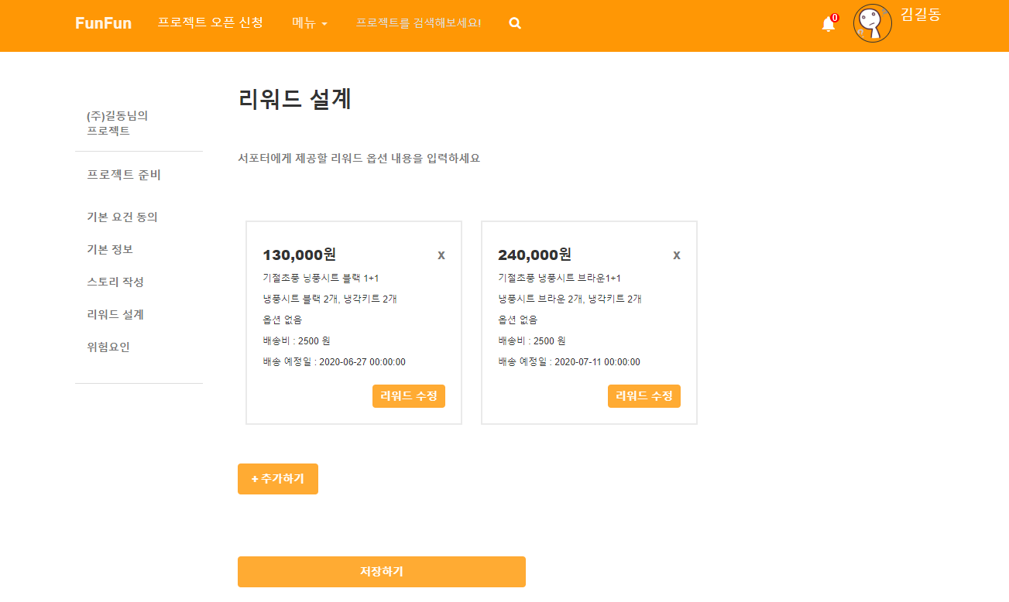
[ 화면구현 ] 메이커 스튜디오 – 프로젝트 등록 – 리워드 설계 - 사용자
핵심 코드
비즈니스 로직

Slide 23
[ 화면설계 ] 메이커 스튜디오 – 프로젝트 등록 – 위험요인 및 정책 - 사용자
화면코드
ht_user_w_MS_proReg_risk
이젠의
프로젝트
2
위험요인 및 정책
펀딩 준비
기본 요건
기본 정보
스토리 작성
리워드 설계
위험요인 및 정책
메이커 정보
프로젝트 문의 관리
3
위험요인 및 정책 내용*
# | 기능
1 | 추가하기 - 리워드 내용을 등록하는 모달창(2) 호출
2 | 위험 요인 및 정책 등록 모달창 - 모든 항목 입력하여 위험 요인 및 정책 등록
3 | 위험요인 및 정책 내용(다수 입력 가능) 등록한 위험요인 및 정책 내용 표시 X – 등록한 위험요인 및 정책 삭제 수정 – 등록한 위험요인 및 정책 수정
4 | 저장하기 프로젝트 준비 페이지로 이동
위험 요인
X
위험 요인
정책 내용
정책 내용
수정
취소
등록
1
+ 추가하기
4
저장하기

Slide 24
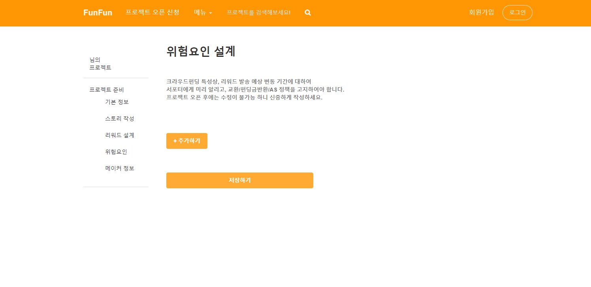
[ 화면구현 ] 메이커 스튜디오 – 프로젝트 등록 – 위험요인 및 정책 - 사용자
핵심 코드
비즈니스 로직

Slide 25
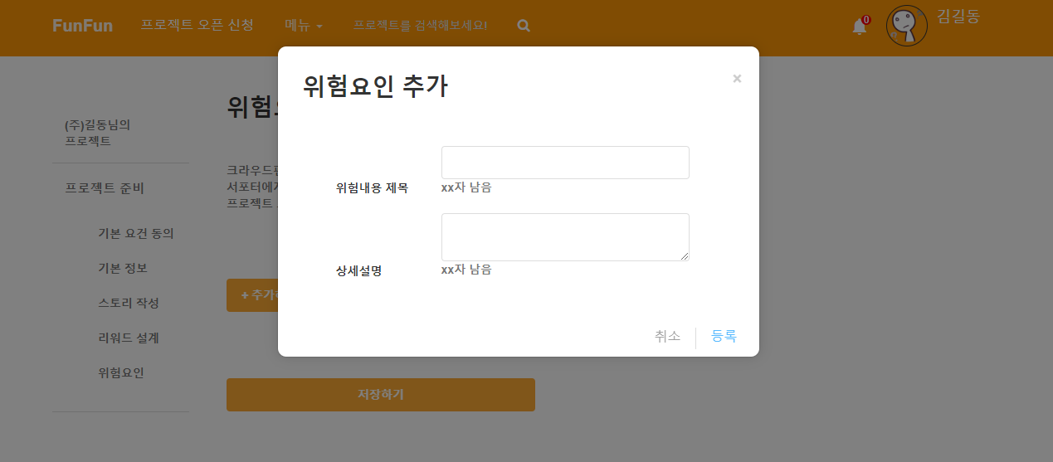
[ 화면구현 ] 메이커 스튜디오 – 프로젝트 등록 – 위험요인 및 정책 - 사용자
핵심 코드
INSERT INTO PRO_RISK
비즈니스 로직

Slide 26
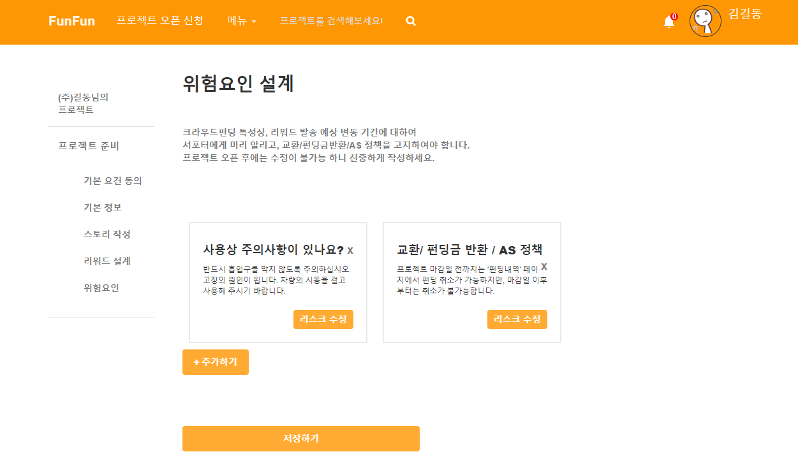
[ 화면구현 ] 메이커 스튜디오 – 프로젝트 등록 – 위험요인 및 정책 - 사용자
핵심 코드
비즈니스 로직

Slide 27
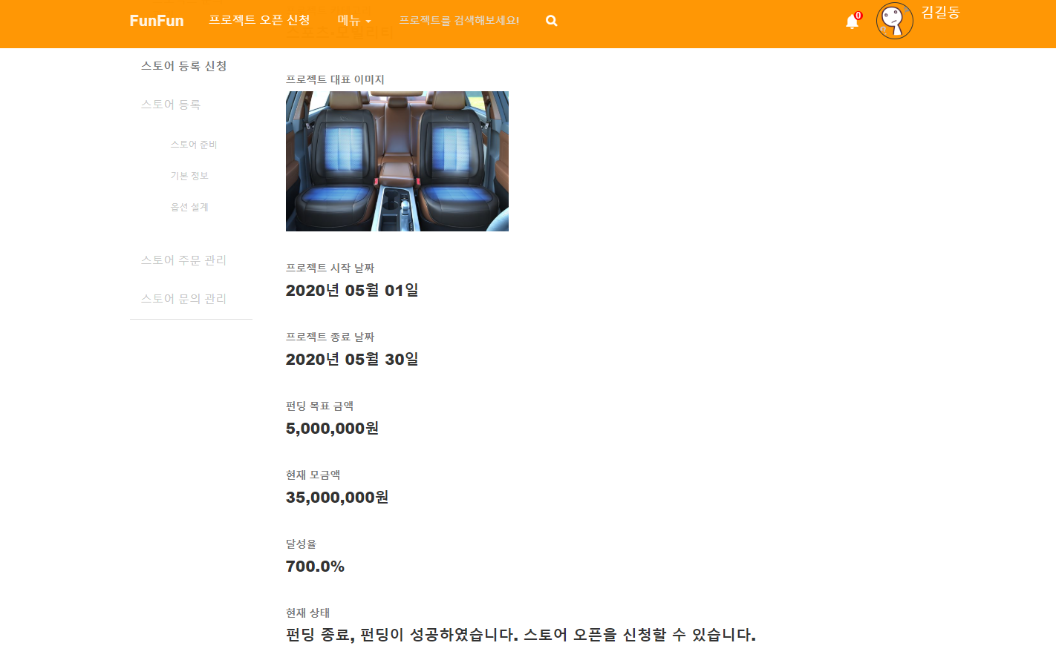
[ 화면구현 ] 메이커 스튜디오 – 프로젝트 관리 - 사용자
핵심 코드
비즈니스 로직

Slide 28

[ 화면설계 ] 메이커 스튜디오 – 프로젝트 문의 관리 - 사용자
화면코드
ht_user_w_MS_manageQna
이젠의
프로젝트
프로젝트 문의 관리
등록된 문의에 답변을 등록해 주세요
1
프로젝트 취소 신청
프로젝트 현황
프로젝트 문의 관리
스토어 등록 신청
스토어 등록
기본 정보
옵션 설계
스토어 주문 관리
스토어 문의 관리
문의자 아이디
등록 날짜
문의 내용
2
# | 기능
1 | 프로젝트 문의 - 프로젝트에 등록된 문의 사항 리스트 호출
2 | 답변 등록 - 답변 등록 모달창(3) 호출
3 | 답변 등록 모달창 문의 내용 표시 답변 입력하여 등록
4 | 답변 수정 답변이 등록된 경우 답변을 수정 기능
idhong1111
2020-05-06
문의사항이 있습니다
답변등록
4
답변
답변 내용 입니다
답변수정
3
문의 내용
문의내용
답변 입력
취소
등록

Slide 29
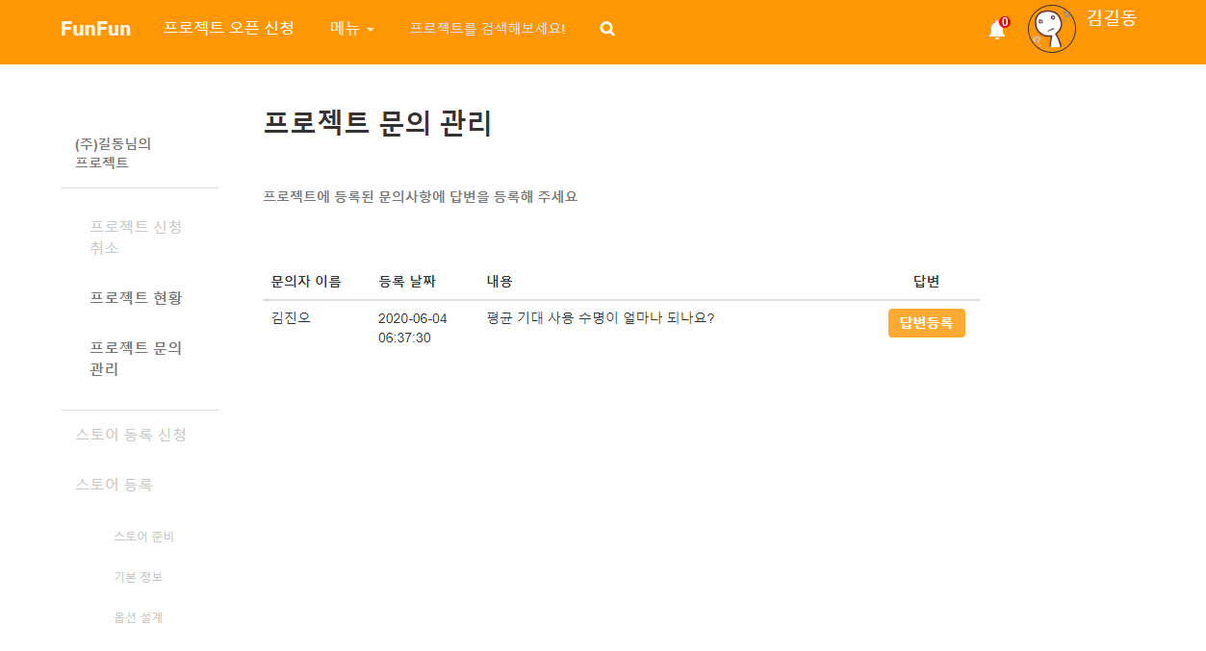
[ 화면구현 ] 메이커 스튜디오 – 프로젝트 문의 관리 - 사용자
핵심 코드
비즈니스 로직

Slide 30
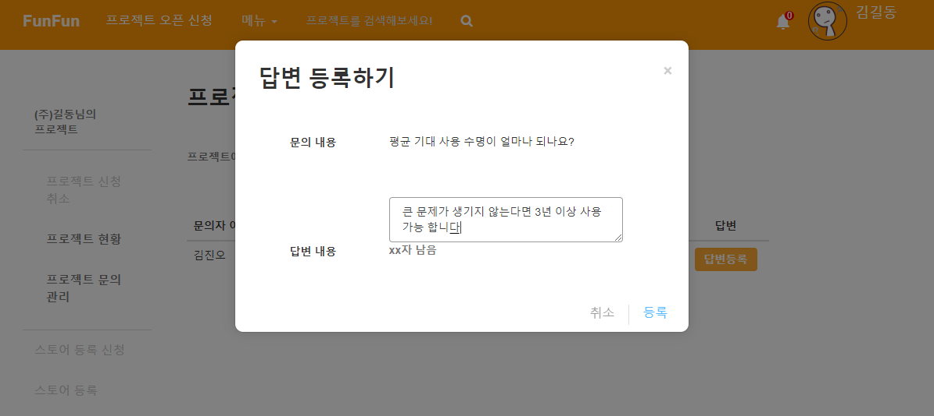
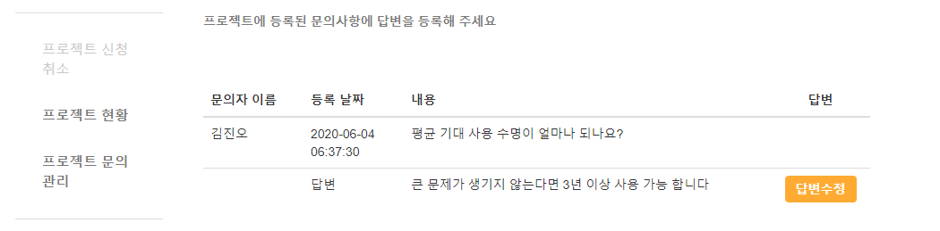
[ 화면구현 ] 메이커 스튜디오 – 프로젝트 문의 관리 - 사용자
핵심 코드
비즈니스 로직

Slide 31
[ 화면설계 ] 메이커 스튜디오 – 스토어 등록 - 사용자
화면코드
ht_user_w_MS_storeReg
이젠의
프로젝트
스토어 등록
프로젝트 취소 신청
프로젝트 현황
프로젝트 문의 관리
스토어 등록 신청
스토어 등록
기본 정보
옵션 설계
스토어 주문 관리
스토어 문의 관리
# | 기능
1 | 추가하기 - 추가할 옵션 입력 모달 창 호출
2 | 저장하기 - 3번 컨펌을 위한 모달창 호출
3 | 모달창 - 신청 및 완료 컨펌
4
2
1
스토어 기본 정보 작성전
작성하기
옵션 설계 작성전
작성하기
3
등록 신청 하기

Slide 32
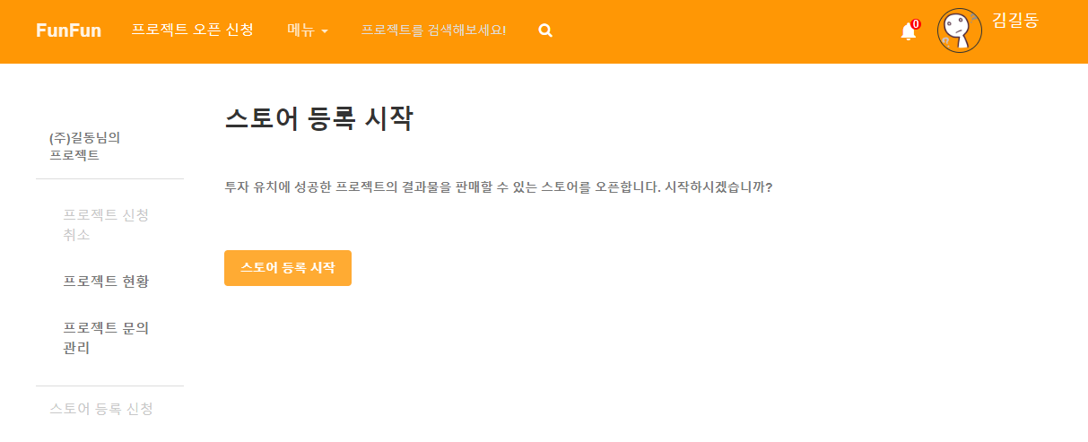
[ 화면구현 ] 메이커 스튜디오 – 스토어 등록 - 사용자
핵심 코드
비즈니스 로직

Slide 33
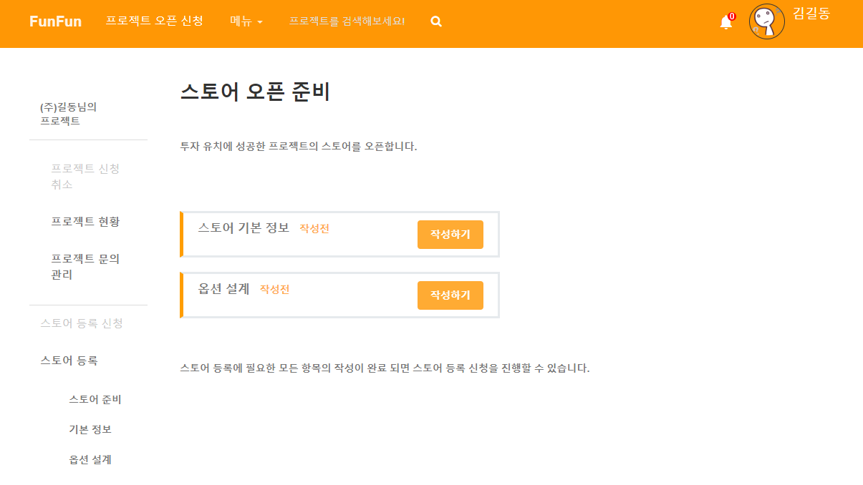
[ 화면구현 ] 메이커 스튜디오 – 스토어 등록 - 사용자
핵심 코드
비즈니스 로직

Slide 34
[ 화면설계 ] 메이커 스튜디오 – 스토어 등록 – 스토어 기본 정보 - 사용자
화면코드
ht_user_w_MS_proReg_basicInfo
이젠의
프로젝트
기본 정보
스토어 이름*
프로젝트 취소 신청
프로젝트 현황
프로젝트 문의 관리
스토어 등록 신청
스토어 등록
기본 정보
옵션 설계
스토어 주문 관리
스토어 문의 관리
# | 기능
1 | 스토어 상세 설명 - 웹에디터를 이용하여 스토어 상세 설명 등록
2 | 저장하기 - 입력내용 저장 후 스토어등록 준비페이지로 이동
3
4
대표 이미지*
등록하기
1
스토어 상세 설명*
카테고리*
2
저장하기

Slide 35
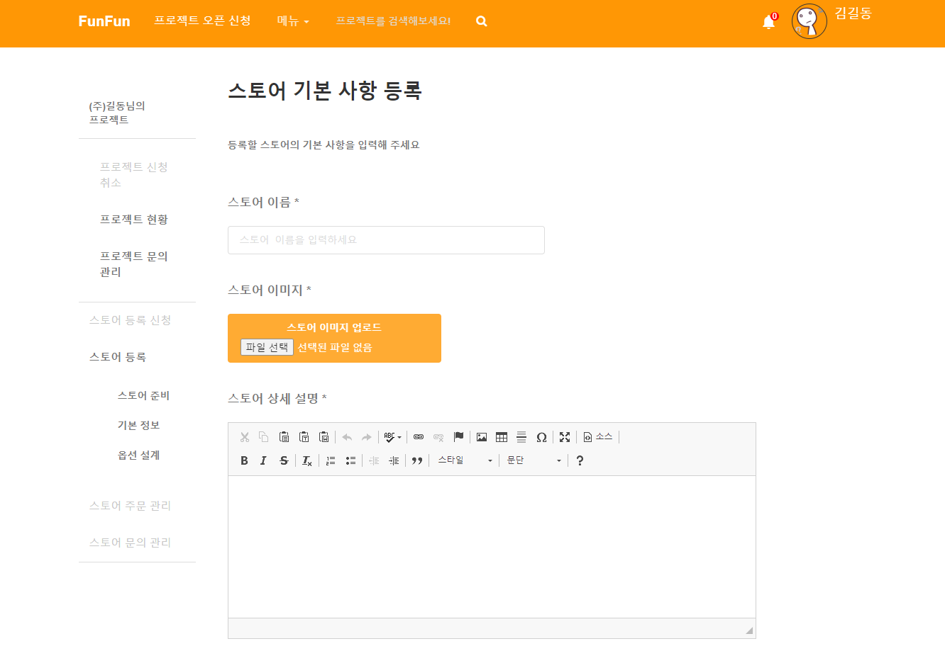
[ 화면구현 ] 메이커 스튜디오 – 스토어 등록 - 사용자
핵심 코드
CKeditor
비즈니스 로직

Slide 36
[ 화면설계 ] 메이커 스튜디오 – 스토어 등록 – 스토어 옵션 설계 - 사용자
화면코드
ht_user_w_MS_proReg_story
이젠님의
프로젝트
스토어 옵션 설계
옵션 내용*
프로젝트 취소 신청
프로젝트 현황
프로젝트 문의 관리
스토어 등록 신청
스토어 등록
기본 정보
옵션 설계
스토어 주문 관리
스토어 문의 관리
펀딩 금액
# | 기능
 | - 스토어에 연결된 프로젝트와 1:1로 매칭하여 옵션 등록 가능
1 | 추가하기 추가하기 모달창(2) 호출
2 | 추가하기 모달창 - 스토어 옵션 금액과 상세설명 입력하여 스토어 옵션 등록
3 | 옵션 내용 옵션을 등록한 경우 추가하기(1) 버튼이 사라지고 등록한 내용 표시 X – 등록한 옵션 삭제 수정 – 등록한 옵션 수정
4 | 저장하기 프로젝트 준비 페이지로 이동
리워드 상세 설명
2
리워드명
1
+ 추가하기
펀딩 금액
펀딩 금액
3
X
상세설명
상세 설명
옵션 금액
옵션 상세 설명
옵션 금액
상세설명
수정
4
취소
등록
저장하기

Slide 37
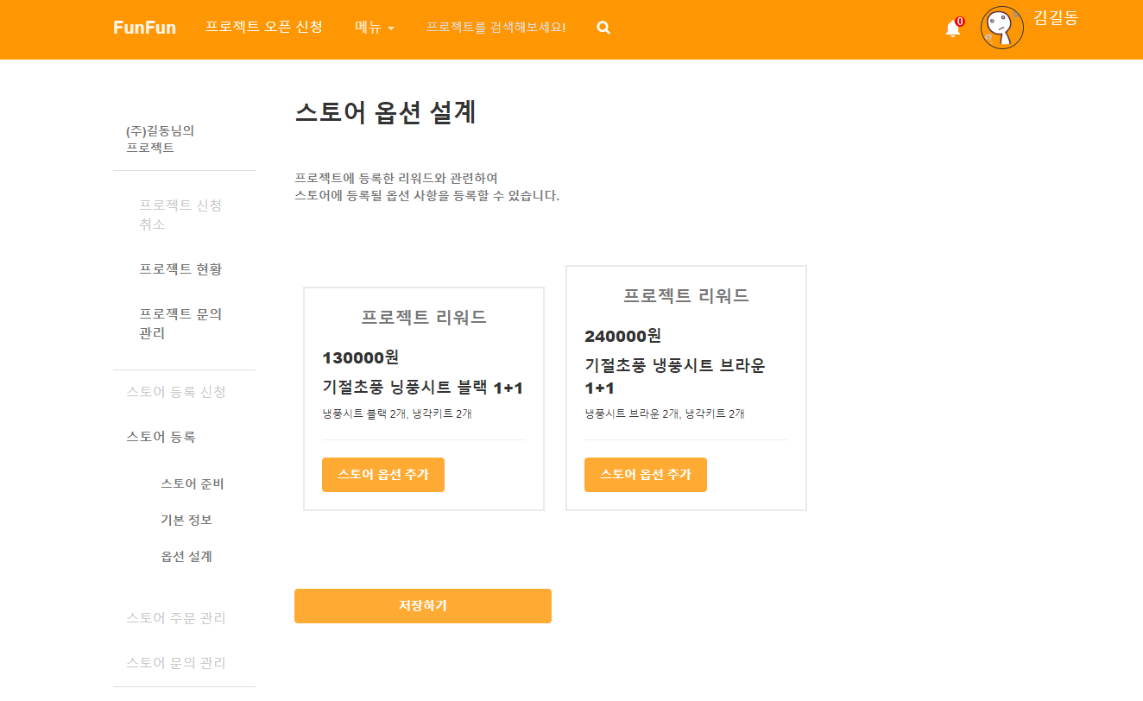
[ 화면구현 ] 메이커 스튜디오 – 스토어 등록 - 사용자
핵심 코드
비즈니스 로직

Slide 38
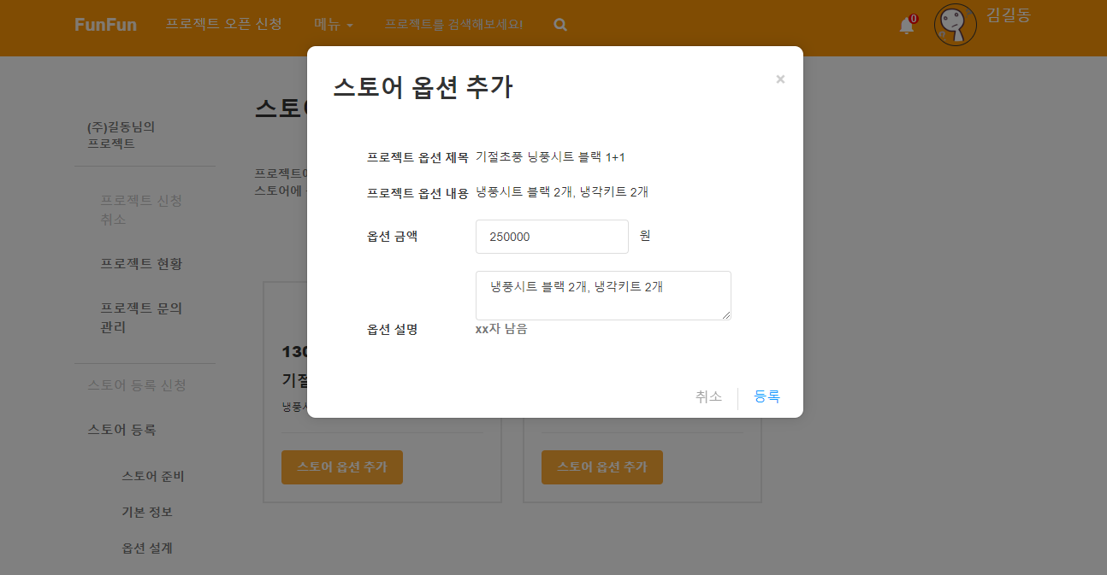
[ 화면구현 ] 메이커 스튜디오 – 스토어 등록 - 사용자
핵심 코드
비즈니스 로직

Slide 39
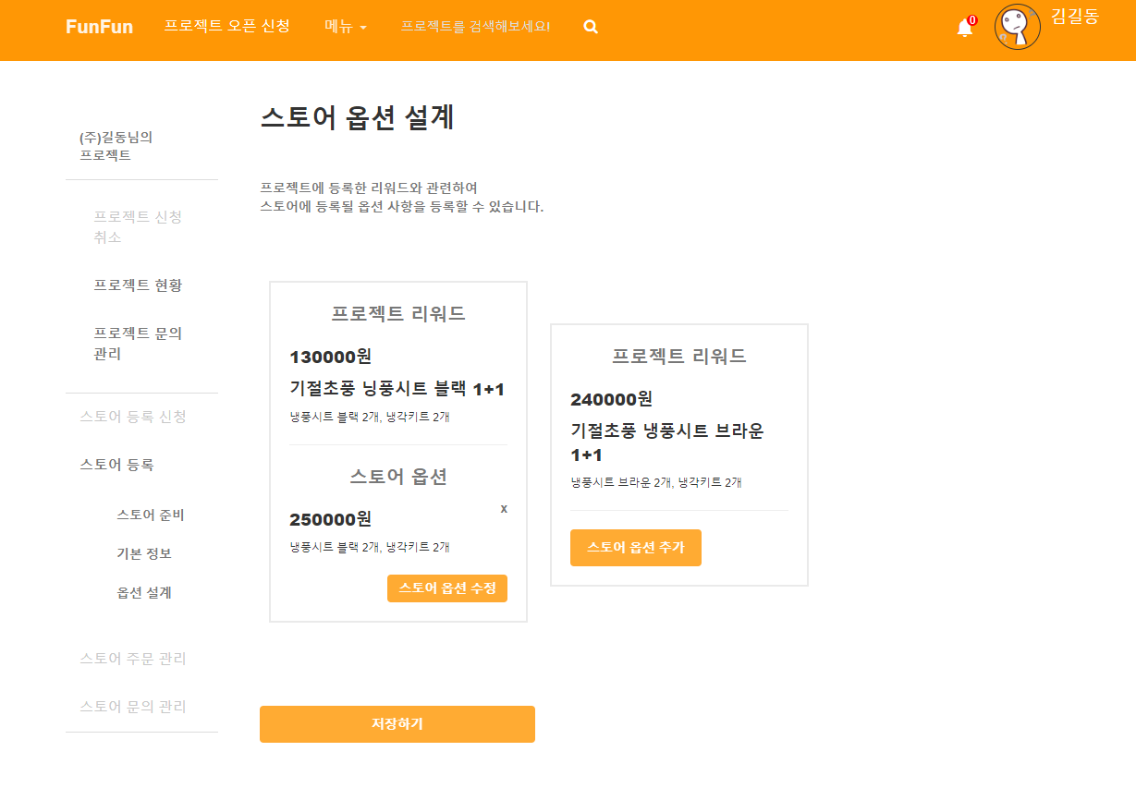
[ 화면구현 ] 메이커 스튜디오 – 스토어 등록 - 사용자
핵심 코드
SELECT a.*, b.* FROM PRO_OPTION a LEFT JOIN STORE_OPTION b ON a.OPT_CODE = b.OPT_CODE WHERE a.PRO_CODE = #{pro_code}
비즈니스 로직

Slide 40
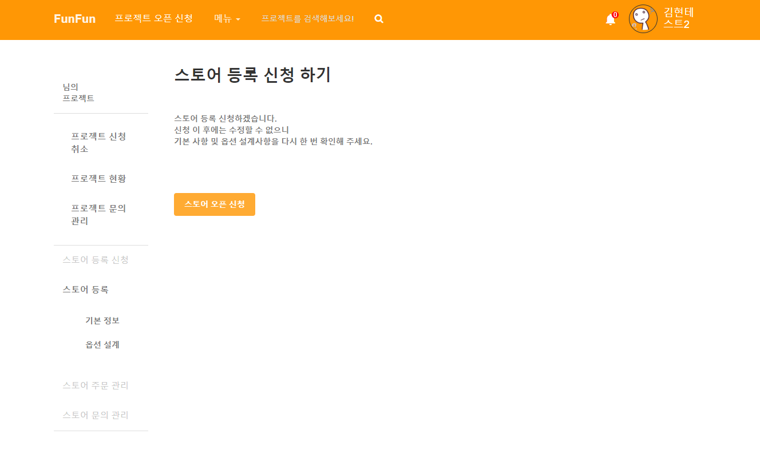
[ 화면구현 ] 메이커 스튜디오 – 스토어 등록 - 사용자
핵심 코드
UPDATE STORE SET STO__REG_DATE = sysdate
비즈니스 로직
데이터 베이스 STORE 테이블에 등록 날짜신청 날짜를 UPDATE하면 신청 완료

Slide 41
[ 화면설계 ] 메이커 스튜디오 – 스토어 판매관리 – 주문 확인 및 배송 관리 - 사용자
화면코드
ht_user_w_MS_store_manageQna
이젠의
프로젝트
스토어 주문 확인 및 배송 관리
스토어에 등록된 주문 현황 입니다
프로젝트 취소 신청
프로젝트 현황
프로젝트 문의 관리
스토어 등록 신청
스토어 등록
기본 정보
옵션 설계
스토어 주문 관리
스토어 문의 관리
1
# | 기능
1 | 주문 현황 리스트 - 스토어에 등록된 주문 및 배송 현황 리스트 표시
주문 금액
주문자 아이디
주문 상세 내용
배송 현황
200,000원
idhong1111
주문 날짜
받는 사람
전화번호
배송 주소
배송 중

Slide 42
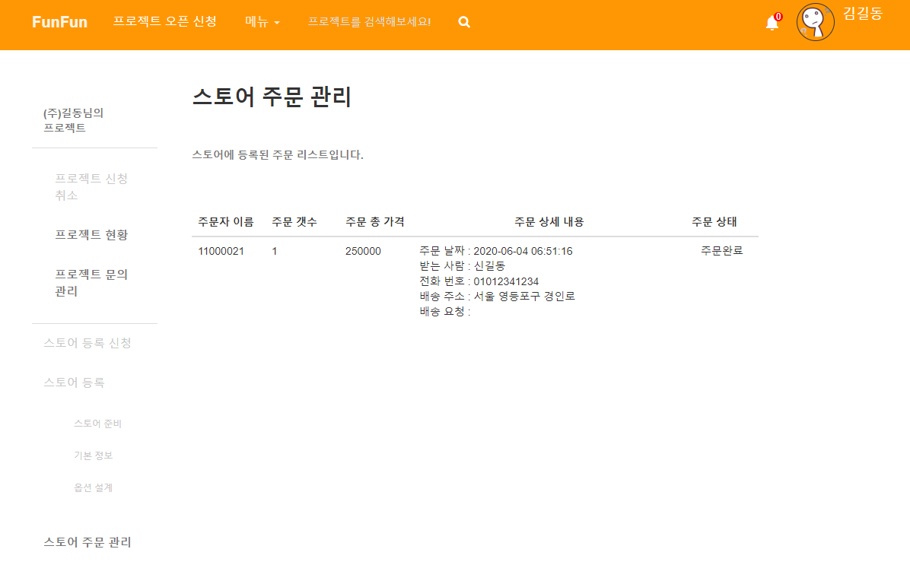
[ 화면구현 ] 메이커 스튜디오 – 스토어 판매관리 – 주문 확인 및 배송 관리 - 사용
핵심 코드
비즈니스 로직

Slide 43
[ 화면설계 ] 메이커 스튜디오 – 스토어 판매관리 – 스토어 문의 관리 - 사용자
화면코드
ht_user_w_MS_store_manageQna
이젠의
프로젝트
스토어 문의 관리
등록된 문의에 답변을 등록해 주세요
1
프로젝트 취소 신청
프로젝트 현황
프로젝트 문의 관리
스토어 등록 신청
스토어 등록
기본 정보
옵션 설계
스토어 주문 관리
스토어 문의 관리
문의자 아이디
등록 날짜
문의 내용
2
# | 기능
1 | 스토어 문의 - 프로젝트에 등록된 문의 사항 리스트 호출
2 | 답변 등록 - 답변 등록 모달창(3) 호출
3 | 답변 등록 모달창 문의 내용 표시 답변 입력하여 등록
4 | 답변 수정 답변이 등록된 경우 답변을 수정 기능
idhong1111
2020-05-06
문의사항이 있습니다
답변등록
4
답변
답변 내용 입니다
답변수정
3
문의 내용
문의내용
답변 입력
취소
등록

Slide 44
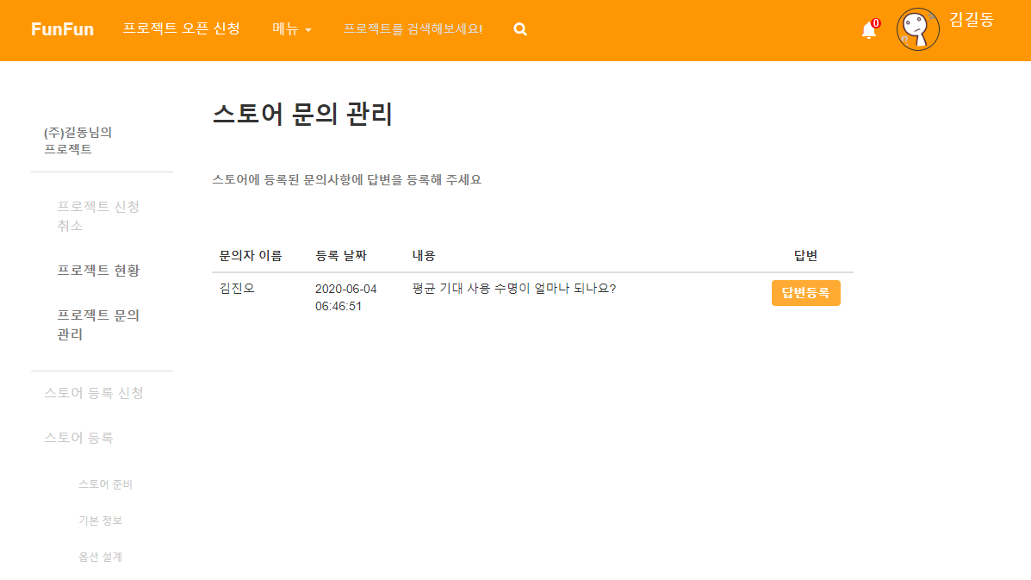
[ 화면구현 ] 메이커 스튜디오 – 스토어 판매관리 – 스토어 문의 관리 - 사용자
핵심 코드
비즈니스 로직

Slide 45

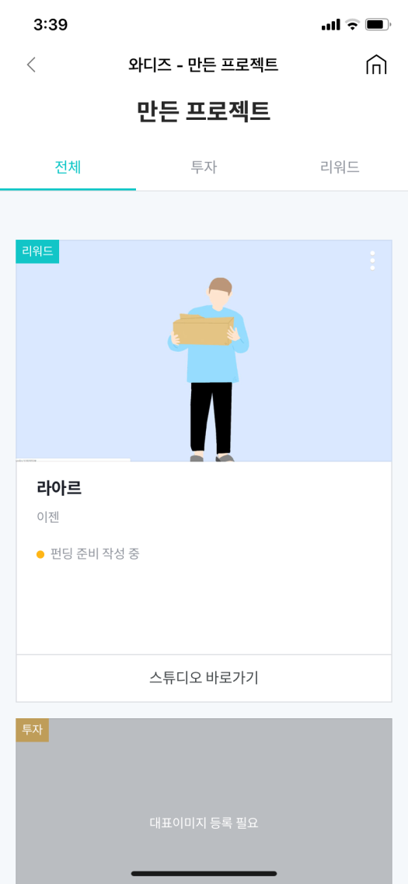
[ 화면설계 ] 메이커 스튜디오 – 마이 스튜디오 - 사용자
화면코드
ht_user_m_MS_myProject
펀펀 – 만든 프로젝트
만든 프로젝트
IMAGE
# | 기능
 | 내가 만든 프로젝트 리스트 표시
1 | 프로젝트 관리 프로젝트 관리 페이지로 이동
갈비 통닭
이젠
펀딩 준비 작성중
1
프로젝트 관리
IMAGE

Slide 46
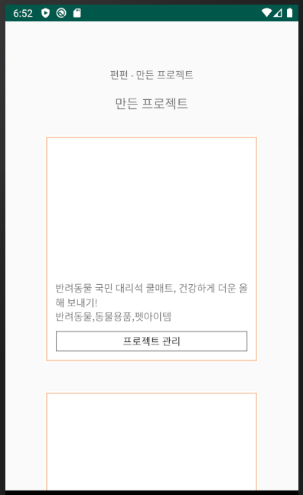
[ 화면구현 ] 메이커 스튜디오 – 프로젝트 문의 관리 - 사용자

Slide 47

[ 화면설계 ] 메이커 스튜디오 – 프로젝트 문의 관리 - 사용자
화면코드
ht_user_w_MS_manageQna
1
이젠의
프로젝트
펀펀 – 프로젝트 문의 관리
갈비 통닭
IMAGE
# | 기능
1 | DRAWER 메뉴 - 프로젝트 관리를 위한 DRAWER 메뉴
2 | 답변 등록 - 프로젝트에 등록된 문의에 답변 등록
3
4
5
프로젝트 문의 관리
스토어 주문 관리
스토어 문의 관리
idhong1111
2020-05-06
2
답변등록
IMAGE
idhong1111
2020-05-06
답변등록

Slide 48

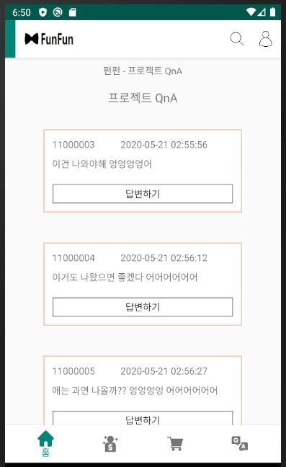
[ 화면구현 ] 메이커 스튜디오 – 프로젝트 문의 관리 - 사용자

Slide 49
[ 화면설계 ] 메이커 스튜디오 – 스토어 판매관리 – 주문 확인 및 배송 관리 - 사용자
화면코드
ht_user_m_MS_store_manage
이젠의
프로젝트
펀펀 – 스토어 주문 관리
갈비 통닭
IMAGE
# | 기능
 | 스토어 주문 관리 - 프로젝트와 연결된 스토어에 등록된 주문 관리
프로젝트 문의 관리
스토어 주문 관리
스토어 문의 관리
30,000원
idhong1111
주문날짜 2020-05-06
배송상태 배송중

Slide 50
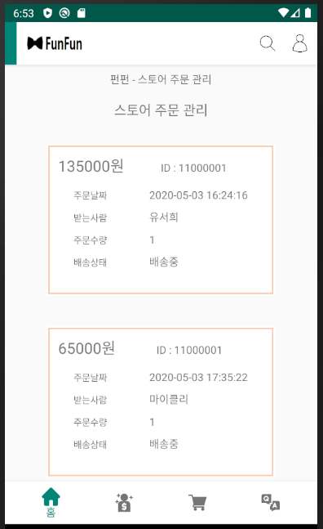
[ 화면구현 ] 메이커 스튜디오 – 스토어 판매관리 – 주문 확인 및 배송 관리 - 사용자

Slide 51
[ 화면설계 ] 메이커 스튜디오 – 스토어 판매관리 – 스토어 문의 관리 - 사용자
화면코드
ht_user_w_MS_store_manageQna
이젠의
프로젝트
펀펀 – 스토어 문의 관리
갈비 통닭
IMAGE
# | 기능
1 | 컨텐츠 - 세미나를 소개하는 페이지
2
3
4
5
프로젝트 문의 관리
스토어 주문 관리
스토어 문의 관리
idhong1111
2020-05-06
답변등록

Slide 52
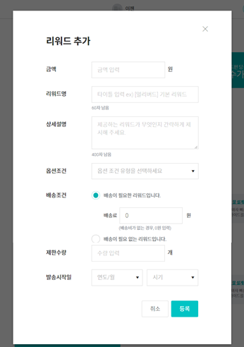

[ 화면설계 ] 프로젝트 승인 - 관리자
화면코드
ht_admin_project_submit_
프로젝트 승인 관리
신청자 아이디
신청 날짜
프로젝트 제목
승인여부
2
# | 기능
1 | 프로젝트 제목 - 클릭시 신청 받은 프로젝트의 상세 내용을 표시하는 모달창 호출
2 | 프로젝트 상세 모든 체크 박스 클릭시 승인 버튼 활성화 승인 버튼 클릭하여 승인 완료
3
4
idhong1111
1
승인 전
2020-05-06
idhong1111
2020-05-06
승인 완료
승인

